Slide 1
末世论
末世论
Dr. Rick Griffith • 博士 • 新加坡神学院 • BibleStudyDownloads.org

Slide 2
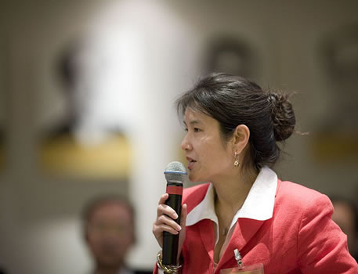
自我介绍!
名称 国家 家庭背景 教会 事奉目标
Name
Country
Programme
Family
Church
Ministry Goal
$20 each for Notes

Slide 3
妇女查经班在研读列王记上下
美国•印度•新加坡•新西兰•津巴布韦•荷兰

Slide 4
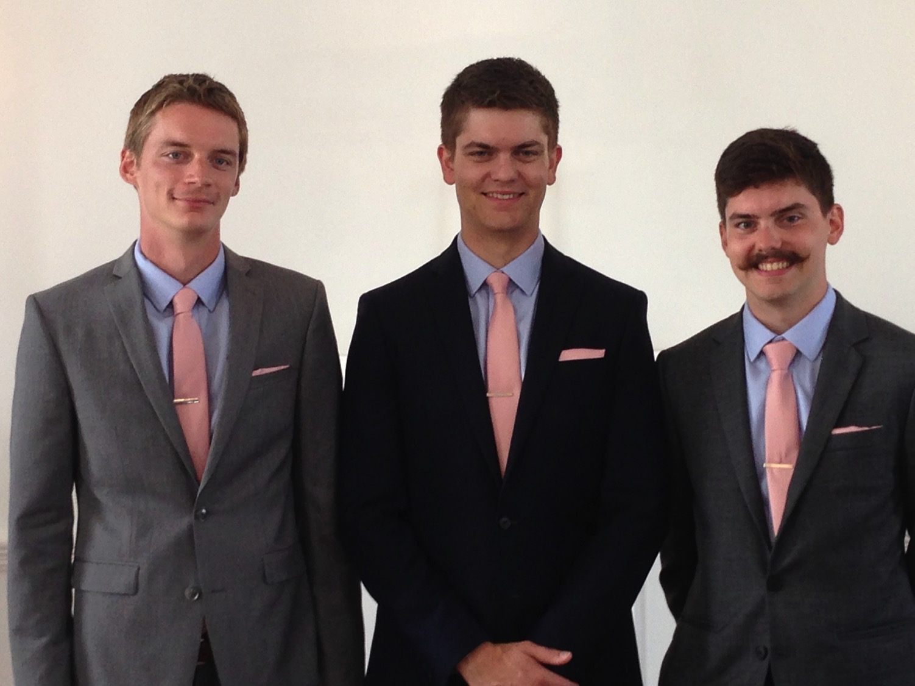
我们的3个儿子

Slide 5
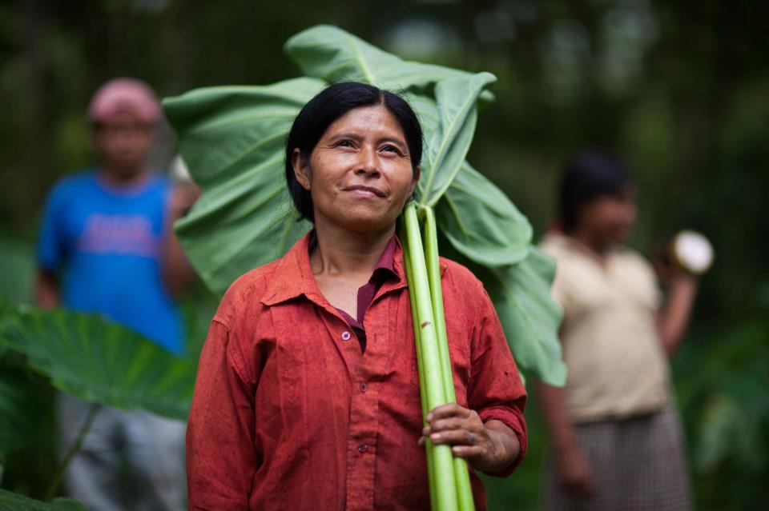
克尔是一位 信息技术人员
9g

Slide 6
Kurt works in IT
9g

Slide 7
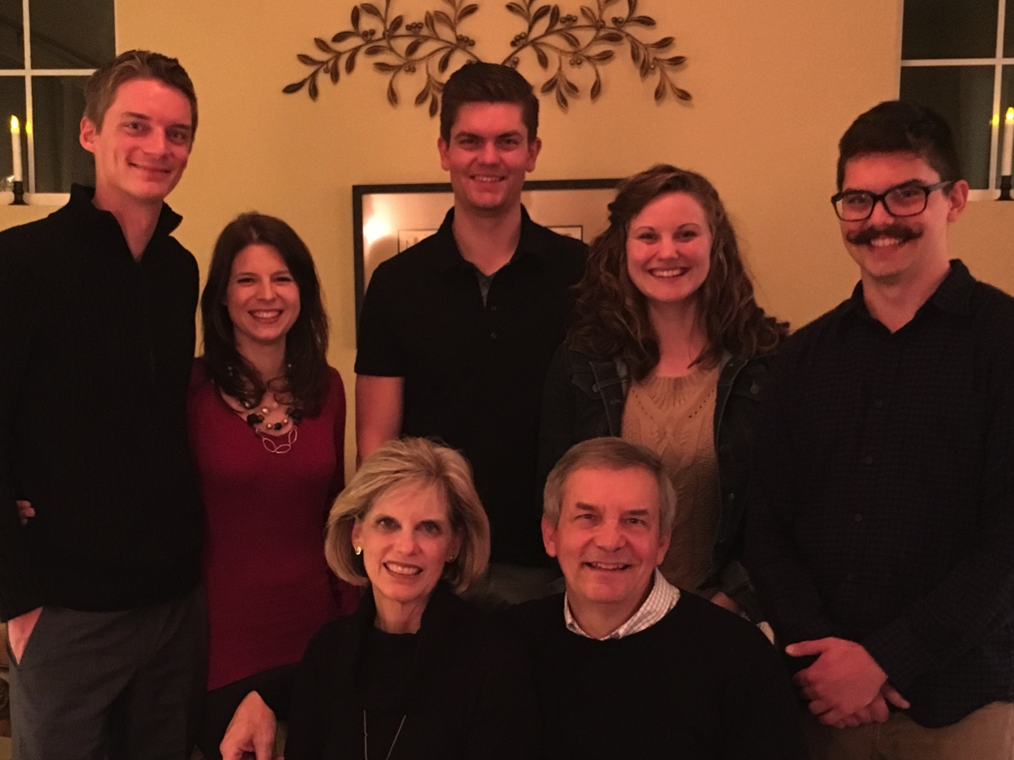
The Griffiths 9 Jan 2016
2017
史帝文 和卡蒂 (27)
约翰 (24)
克尔和 卡拉(30)
力克和苏珊
Notes:
Also, why don’t our families passionately love Jesus?

Slide 8
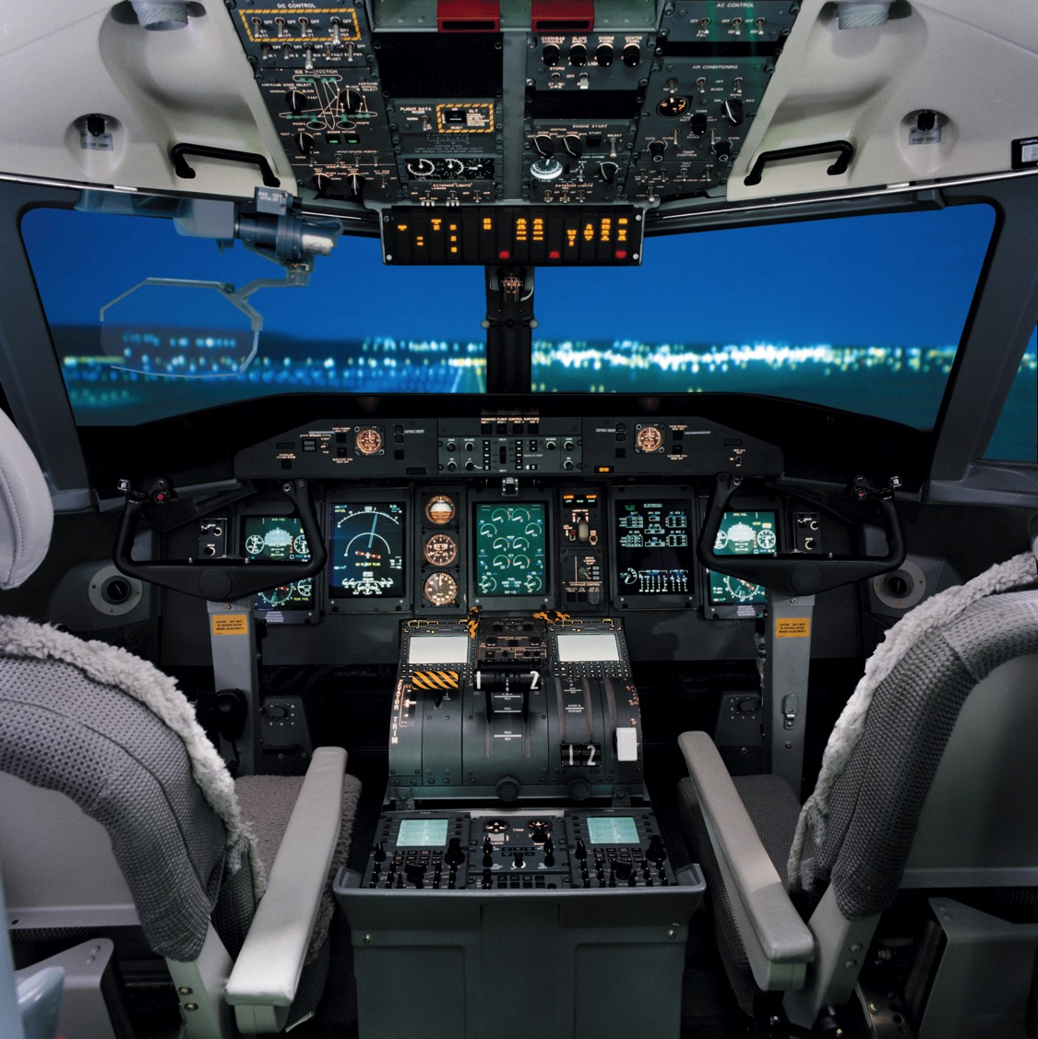
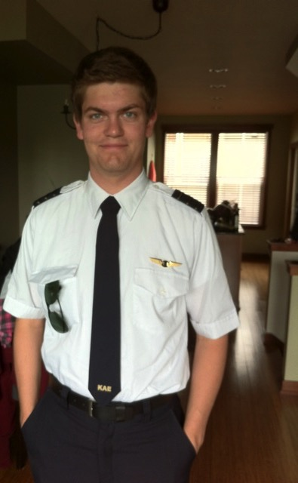
史帝文是一位 Spirit航空公司 机师
6

Slide 9
Spirit航空公司在 博伊西爱达荷州
8

Slide 10
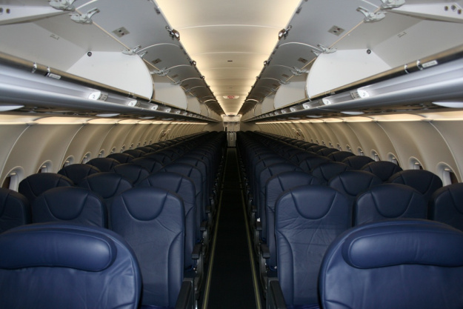
史帝文驾机搭载 170+ 旅客
8

Slide 11
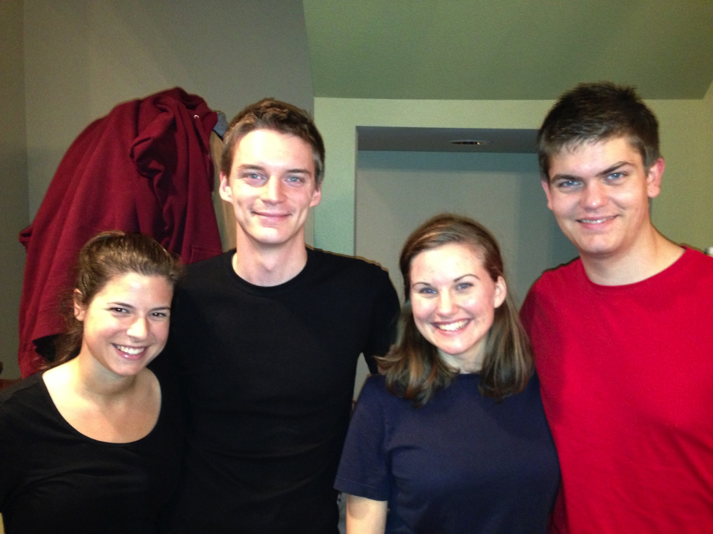
克尔和卡拉 史帝文和卡蒂
8

Slide 12
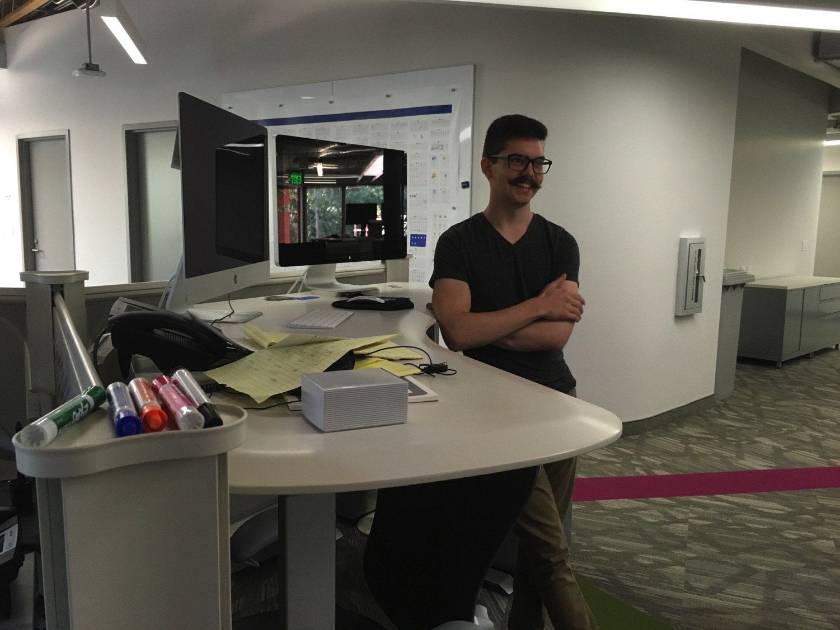
我们的小儿子，约翰(23)是 加利福尼亚的一个图形艺术家
8

Slide 13
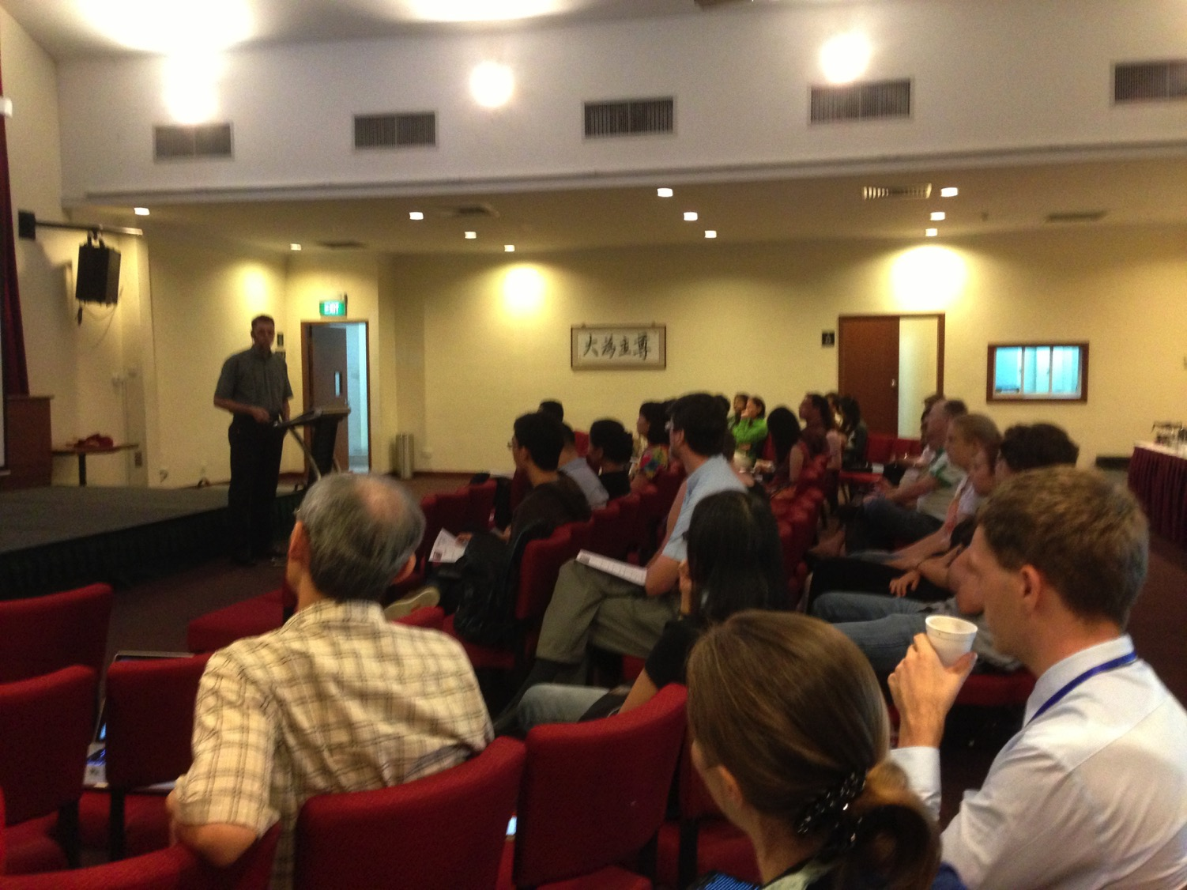
Our People
9
37 people from 12 nations
January 2017

Slide 14
Crossroads教会会友2015年7月
意大利
法国
日本
荷兰
香港
韩国
黎巴嫩
台湾
中国
缅甸
印度
美国
菲律宾
津巴布韦
马来西亚
新加坡
CIC
新西兰
印尼
Notes:
我们2015年3月的源自世界上12个不同的国家。

Slide 15
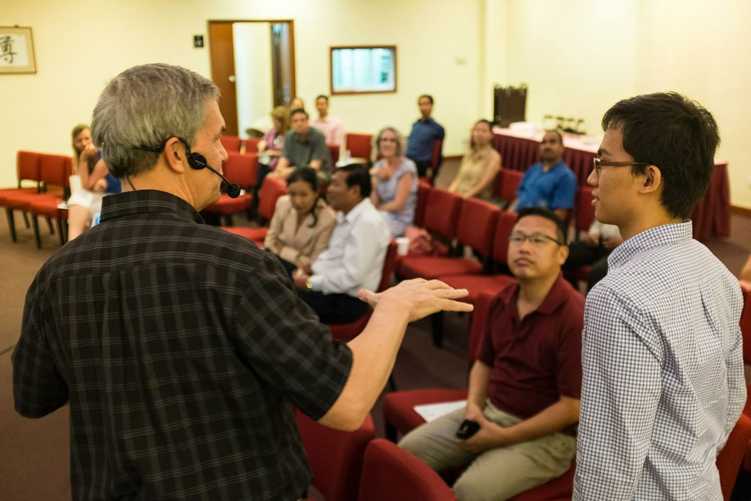
Our People
2015:来自13个国家的50名会友
Notes:
We also helped start Crossroads International Church in 2006 where I serve as the pastor-teacher.

Slide 16
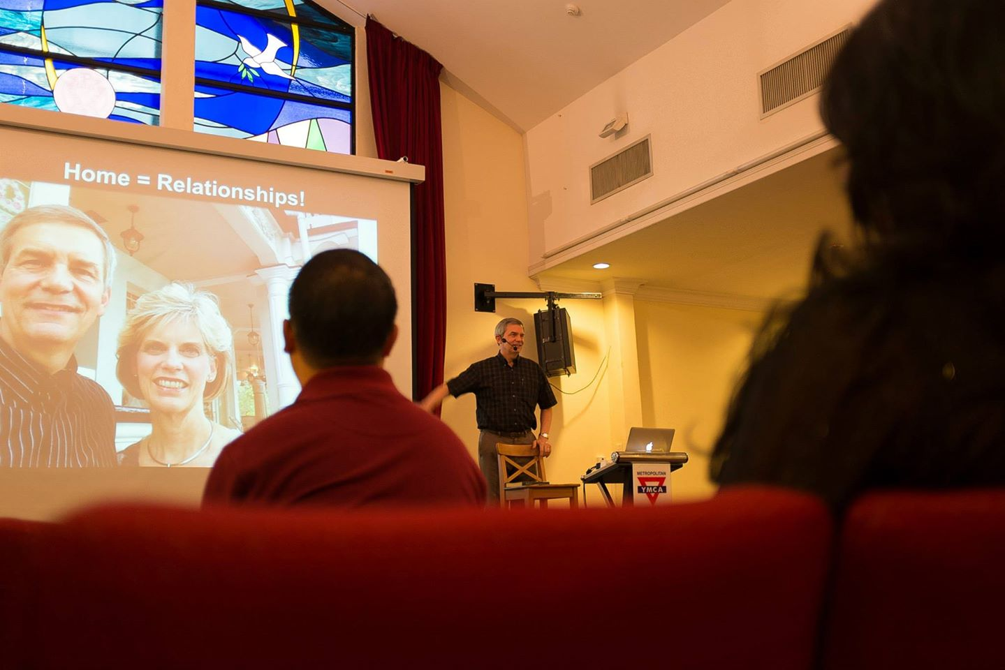
Our People
用经文讲道
Notes:
RICK: Yes, we helped start Crossroads International Church in 2006 and I serve as the pastor-teacher.

Slide 17
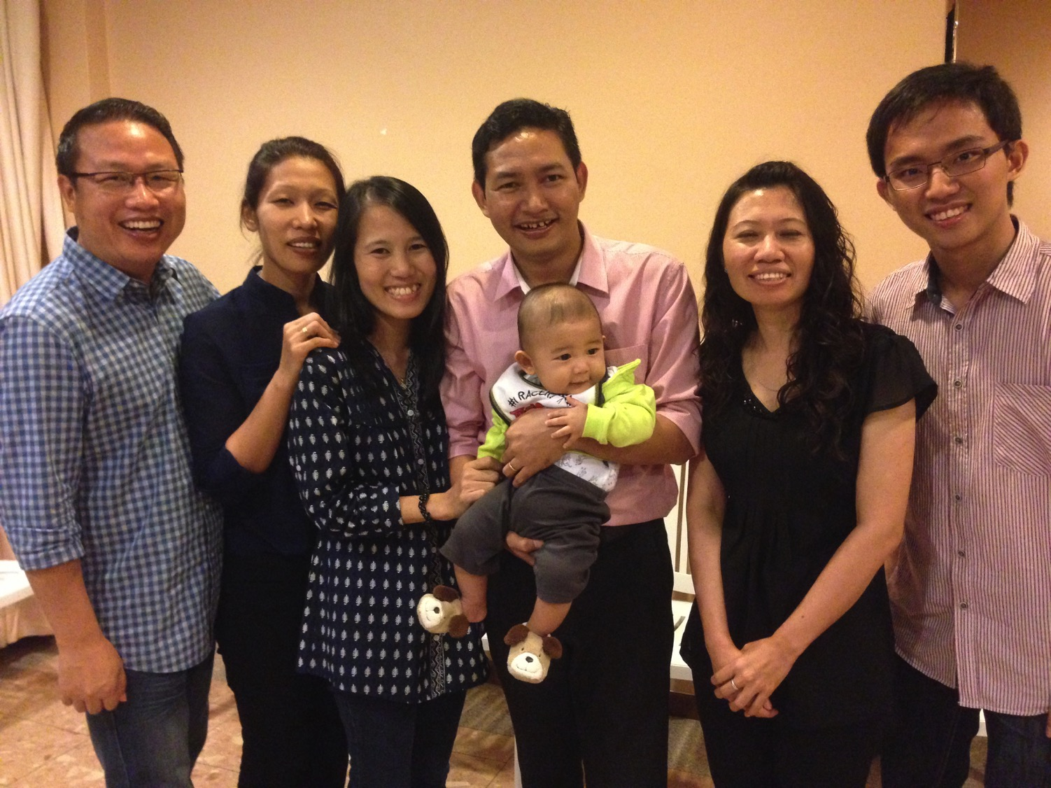
Our People
新加坡神学院学生在教会事奉
Notes:
One special joy is mentoring my students who serve with us at church and led ministries to youth, children, home groups, and the worship team.

Slide 18
宣教机构…

Slide 19
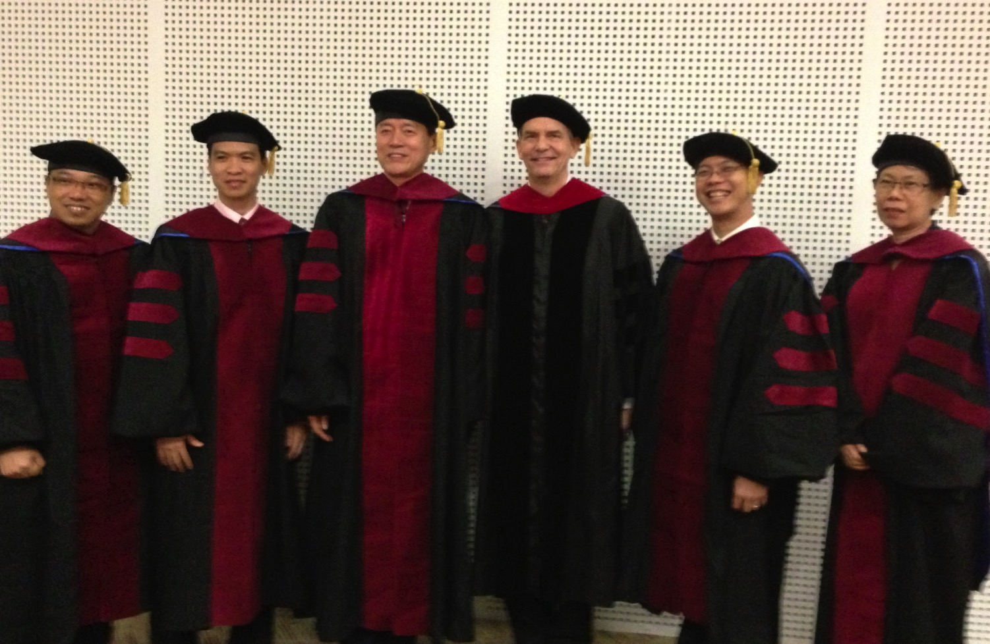
我负责指导新神博士研究生（DMin）
Notes:
I'm also the director of the doctoral program at SBC that trains about 80 seminary professors and pastors throughout Asia in English and Chinese. Generallly each year about 5 of them received their Doctor of Ministry degree.

Slide 20
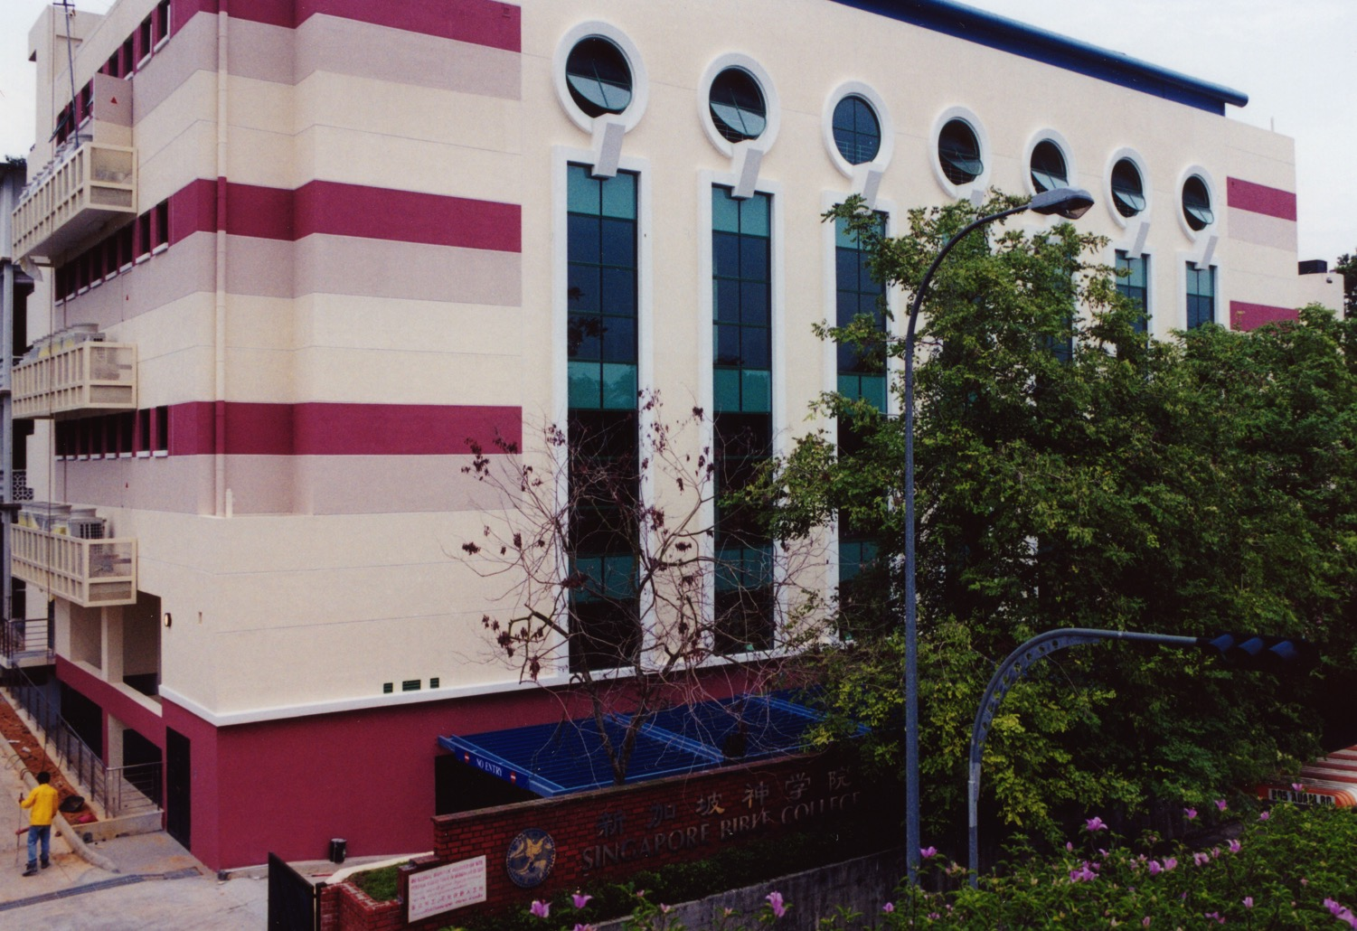
新加坡神学院
Notes:
I've served as a seminary professor with 30 other faculty at Singapore's largest training school: Singapore Bible College

Slide 21
新神 课程 网上教学
(英文 • 印尼文 • 中文)
基础 旧约 新约
背景 旧约的世界 新约的世界
神学 教会 灵命 未来
讲道 讲道研习（上） 讲道研习(下）
Notes:
I get to teach these leaders every book of the Bible in survey courses, plus backgrounds to both the OT and NT, three areas of theology, and how to preach.

Slide 22
"in the beginning"
Gen. 1:1
An Introduction to Genesis

Slide 23
"pada mulanya"
Gen. 1:1
Pengenalan kitab Kejadian

Slide 24
"起初"
Gen. 1:1
创世记导论

Slide 25
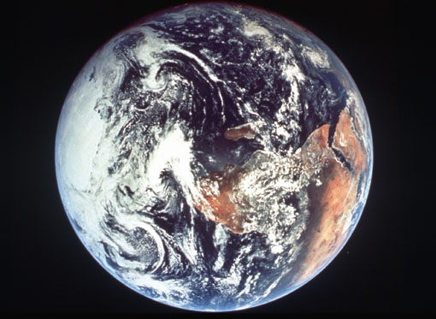
Days of Creation
33
Void
Formless
Forming
Filling
Day 4: Sun, moon & stars arranged
Day 1: Light
Day 2: Water & air separated
Day 5: Fish & fowl
Day 3: Land & sea separated
Day 6: Animals & man
Genesis 1:3-31

Slide 26
Days of Creation in Bahasa Indonesian
Hari-hari penciptaan
64
Kosong
Tidak berbentuk
Dibentuk
Diisi
Hari 4: Matahari, bulan & bintang diatur
Hari 1: Terang
Hari 2: Air & udara dipisahkan
Hari 5: Ikan & unggas
Hari 3: Darat & laut dipisahkan
Hari 6: Binatang & manusia
Kejadian 1:3-31

Slide 27
六天的创造
空虚
64
充满
混沌
形成
第四天: 太阳，月亮与众星摆列在天
第一天: 光
第二天:
水与空气分开
第五天: 鱼与雀鸟
第三天:
旱地与海分开
第六天: 动物与人
创世记 1:3-31

Slide 28
BibleStudyDownloads.org
7
Notes:
This has resulted in Bible teaching and study materials—mostly PowerPoint—in 42 languages! All a teacher needs to do is to click on a file and it downloads for free to teach any book of the Bible and many other subjects.

Slide 29
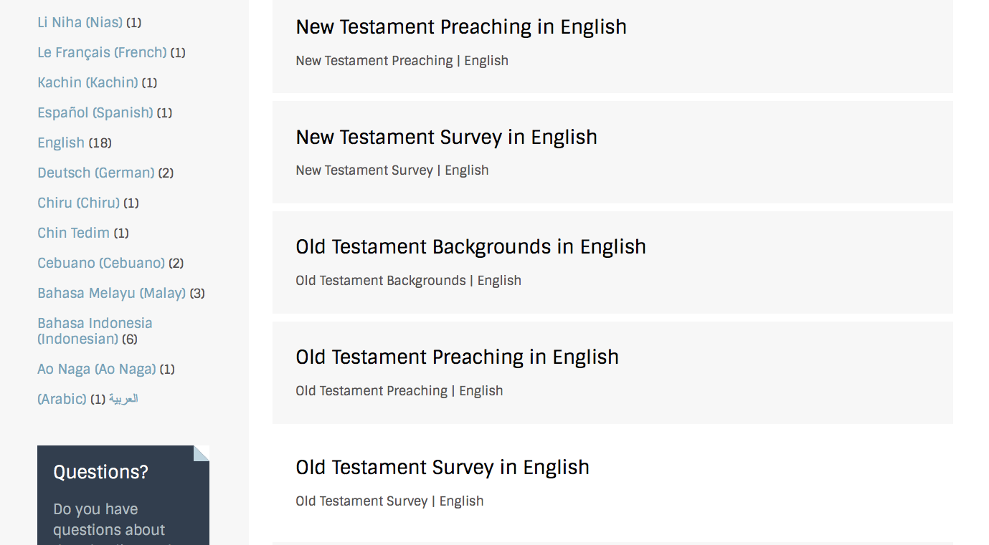
BibleStudyDownloads.org
7
Notes:
This has resulted in Bible teaching and study materials—mostly PowerPoint—in 42 languages! All a teacher needs to do is to click on a file and it downloads for free to teach any book of the Bible and many other subjects.

Slide 30
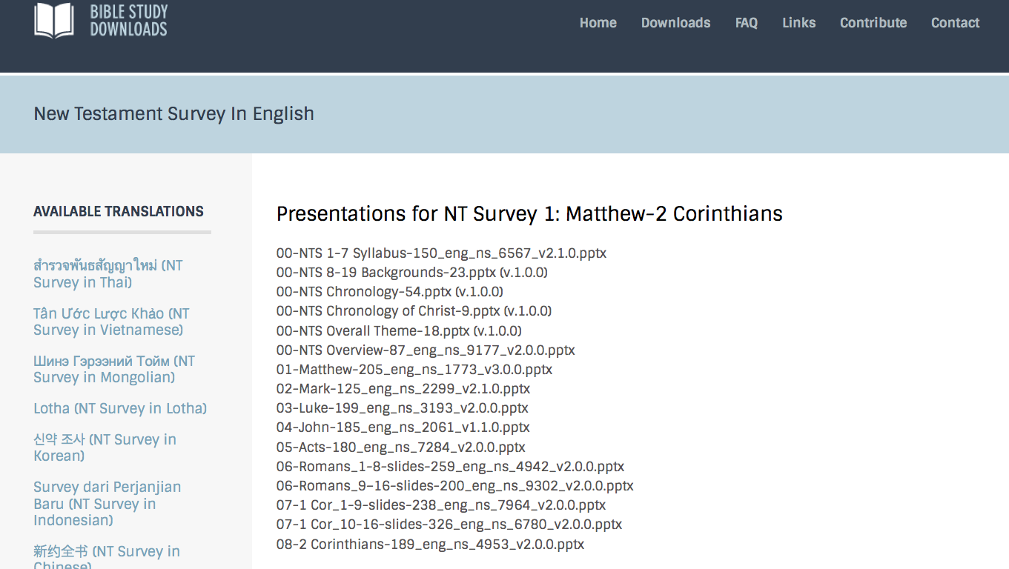
BibleStudyDownloads.org
7
Notes:
This has resulted in Bible teaching and study materials—mostly PowerPoint—in 42 languages! All a teacher needs to do is to click on a file and it downloads for free to teach any book of the Bible and many other subjects.

Slide 31
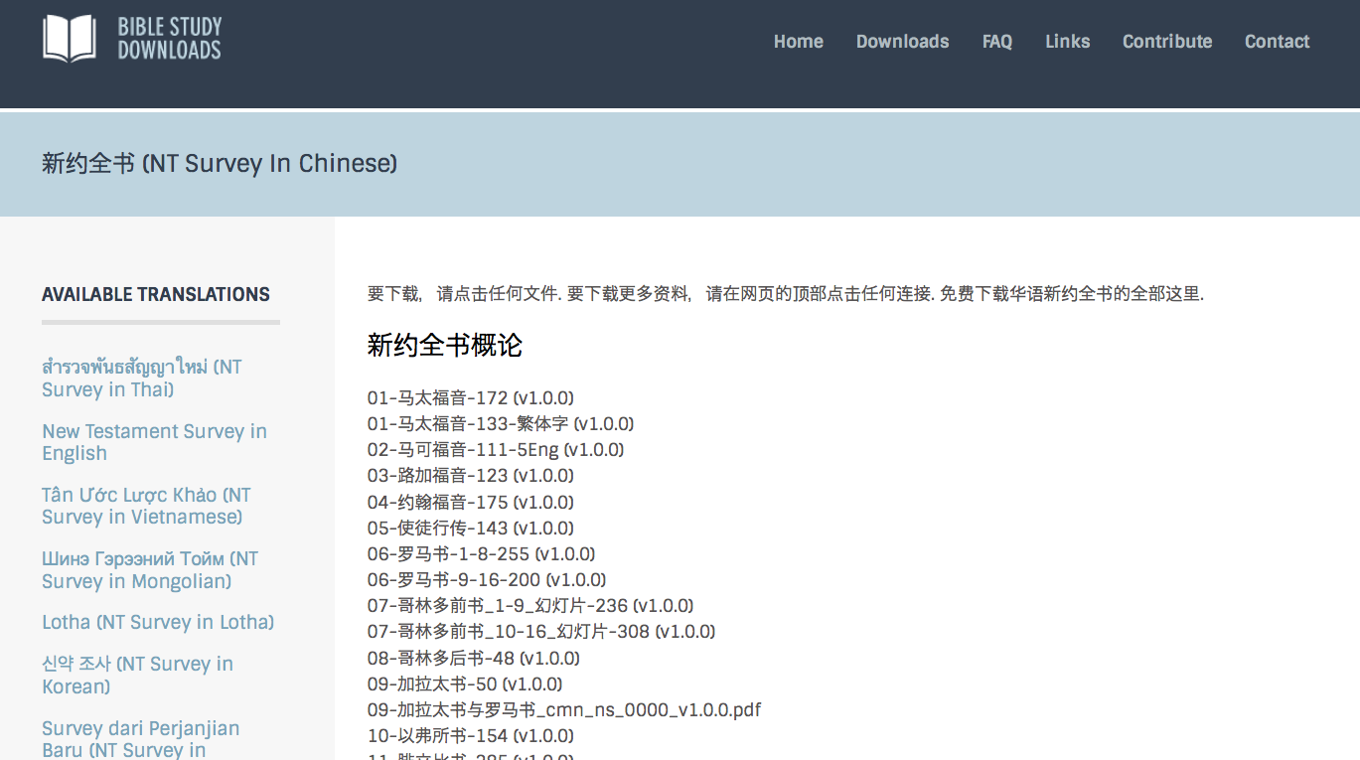
BibleStudyDownloads.org
7
Notes:
This has resulted in Bible teaching and study materials—mostly PowerPoint—in 42 languages! All a teacher needs to do is to click on a file and it downloads for free to teach any book of the Bible and many other subjects.

Slide 32
上帝给我们的事工
世界探索事工 新加坡工场领袖
新加坡神学院 圣经和讲道教授
新加坡神学院 事工博士学位负责人
兼职教授 在12个国家任教
圣经基础事工 翻译负责人
Biblestudydownloads.com圣经学习下载网站 网站负责人
十字路口国际教会 牧师-教师

Slide 33
教学事工 1997-2018
蒙古
约旦
韩国
中国
尼泊尔
缅甸
印度
泰国
越南
马来西亚
斯里兰卡
新加坡
SBC
印度尼西亚
Notes:
From 1997-July 2014 God has seen fit to grant me the privilege to train pastors in 12 other countries on 53 trips. Often pastors in the US team-teach with me on these trips.

Slide 34
课程介绍
1
未来会如何呢? 在中东、欧洲、中国和俄罗斯会进行符合圣经预言的活动和事件?耶稣何时会再来，就是大灾难什么时候来临？天堂和地狱是什么样子的? 我们将在这个由两部分组成的课程里回答这些关于末世论（对未来的研究）的问题以及探索这些问题现在如何影响你。这个课程将使用一本400页的课堂笔记 (价值20新币)。

Slide 35
课程目标
1
课程结束时学生们将能够…
A. 护卫个人末世论的圣经观点（死亡， 中间状态，地狱的存在，审判，天堂，等等）。
B. 比较和对比教会和以色列。
C. 表现对各种有关千禧年的末世论观点和被提（在大灾难之前， 之中和之后）的熟悉。同时持守其中的一种观点（至少暂时如此）。
D. 清楚表达圣经盟约及这些盟约和末世论的关系。
E. 熟悉末世论，以至于可以自信地宣讲和教导这个科目.
F. 看到末世论和个人圣洁、世界宣教、当代事件，以及亚洲文化和各种宗教之间的关联。

Slide 36
通过互联网学习的优势
7
兴趣
更好的学习
装备/训练信徒
节省时间

Slide 37
我们的 2个网站
SBC Moodle (Quizzes)
BibleStudyDownloads.org
(Downloads)

Slide 38
如何使用 moodle…
1
上网到sbc.edu.sg/moodle/login/index.php
键入您的正常SBC用户名和SBC密码
点击OT课程（或CCTE OT CCTE课程）
开始进行测验或发布信息

Slide 39
CCTE 课程要求
1-2
阅读 (50%)
测试 (50%)

Slide 40
Our Schedule
10

Slide 41
测验，中期和 期末考试都 不可参考书本！

Slide 42
定义末世论
11
1. 定义：对末后世代的研究
eschatos (ἔσχατος) = 最后, 关于:
一个区域的 最远边界of an area, 最远，最后
一个系列的最后项目, 时间的最末尾, 最后
等级、价值或状况的最远端, 最后、最末、最不重要的
BDAG

Slide 43
定义末世论
11
1. 定义：对末后世代的研究
2. 复合词: eschatos (“最后的”) 和 ology (“研究”), 取自 logos (“探讨” or “教义”).
3. 因此, 末世是关于现在次序的最后呈现。这推测了一个不同于东方宗教的线性历史观 (cf. pp. 215-17)。

Slide 44
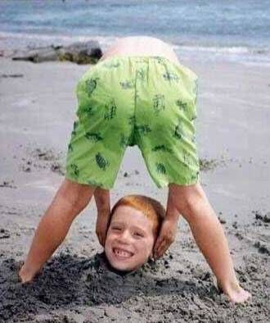
今天有很多人忽视预言，把头埋在沙子里。

Slide 45
为什么要研究预言?
11
预言证明了圣经的权威性 (Dan. 9:25-27; cf. pp. 80-86e).
预言揭示了上帝的权能和智慧since only He knows the future (以赛亚书44:7; 45:11)。
预言揭示了上帝的目标是我们和基督一起得胜作王(启示录5:10; 22:5)。
预言是一个卓越传福音的手段(启示录3:20), 展现了上帝的忍耐 (彼得后书 3:9)。

Slide 46
为什么要研究预言?
11
预言使信徒受益 (启示录1:3) ，给信徒提供…
平安、安慰和保障 (帖前4:18; cf. 基督徒 vs. 非信徒的葬礼)
信心(来11:10), 希望(多2:13), 和上帝的忍耐 (彼后3:9)
服事的动机 (哥前15:58; 来11:10)
上帝对生命和价值的观点 (彼后3:8-13; 哥后4:18)

Slide 47
为什么要研究预言?
11
预言使信徒受益 (启示录1:3) ，给信徒提供…
对抗物质主义的保护 (启 21:1; 彼后 3:10)
对抗自由主义的保护(彼后3:3-4; 自由主义者不研究预言却嘲弄预言)
激励圣洁生活对 (哥后5:6-10; 2 Pet. 3:11; 约一3:1-3)

Slide 48
Black

Slide 49
Future (Eschatology) at BibleStudyDownloads.org
Get this presentation for free!
Notes:
Future (fu)
Eschatology

